Slide 1
企业风险管理体系建设

Slide 2
——目录——
风险管理体系概念及意义
风险管理体系构建的框架
风险管理体系功能与作用
风险管理体系的建设步骤
风险管理体系面临的挑战

Slide 3
一、概念及意义——风险管理的一般理解
如果把企业的风险分为5类都是哪5类风险？如果把企业的风险分为10类都是哪10类风险？如果把企业的风险分为2类是指哪2类风险？
风险管理就是对上述风险的控制这样的定义或描述有何不妥吗？

Slide 4
一、概念及意义——定义及解读
风险管理是一个过程，它是由企业董事会、管理层和全体人员实施的、应用于战略制定并贯穿于企业之中，旨在识别可能会影响企业经营目标的各种潜在事项，管理风险使其处于企业可容忍的限度之内，并为企业经营目标的实现提供合理的保证。
风险管理定义
风险管理是一个过程，持续地流动于企业之内；
由企业各层人员实施；
应用于战略制定；
旨在识别影响战略目标实现的各种事项，并把风险控制在允许范围内；
能够向企业董事会和管理当局提供合理的保证。
定义解读

Slide 5

一、概念及意义——风险管理的构成要素
风险评估=识别+度量+评价
内部环境
控制活动
设定目标
基础与导向
风险评估
风险应对
行动与落实
信息与沟通
监督与反馈
事项识别
审计发挥作用

Slide 6
一、概念及意义——风险管理体系
全面的风险事项覆盖
B
整体的风险对抗
A
C
系统性的风险评估
风险管理体系
的特征
E
D
集约化的风险管控
制度化的风险报告

Slide 7

一、概念及意义——风险管理体系
内部环境
设定目标
制定战略/策略
事项识别
风险评估
保证经营绩效
风险管理体系
风险应对
经营/风险报告
控制活动
经营管理合规
信息与沟通
监督与反馈

Slide 8
一、概念及意义——风险管理体系
战略的选择
协调风险容量与战略
资本筹集与资本应用
提升决策质量
改善资本配置
增进风险应对决策
保证企业经营管理决策被有效地执行
风险与机遇并存
管控风险
抓住企业增长的机会
抑制经营意外和损失
体系化的风险对抗
负面事项识别
提供多重风险的整体应对
识别/管理贯穿于企业的风险

Slide 9
一、概念及意义——内部环境
董事会/管理层
风险管理理念
风险管理的
内部控制规则
风险管理的
绩效驱动机制
企业文化
风险管理体系
的组织落实
风险管理的
资源配置
社会责任
风险管理的资源配置包括人才配置、权力配置、数据/信息
配置、费用预算配置、管理工具配置、外部知识导入配置等

Slide 10
一、概念及意义——设定目标
风险管理的目标设定
在风险管理目标设定中需
要考虑目标之间的相互关联或他们
的交叉特性；还需要考量目标的层级分解、目
标设定与风险容量和风险限制的匹配性及目标的获得性
战略目标
经营目标
报告目标
合规目标

Slide 11
一、概念及意义——事项识别
事项是源于企业内部或外部的、影响战略实施或目标实现的事故或事件。事项可能带来负面或正面影响，或者二者兼而有之。事项是风险源或者是风险产生的方面，在其中的具体风险定位属于风险评估的范畴。
经济相关因素
自然环境因素
政治因素
社会因素
技术进步因素
外部事项
事项识别技术
内部事项
基础结构
人员
流程
技术应用
战略/策略
资本配置

Slide 12
一、概念及意义——风险评估
固有风险、剩余风险
设定标准
风险识别
风险度量
风险评价
Sub Department
战略风险、市场风险、财务风险、法律风险、操作风险

Slide 13
一、概念及意义——风险应对
“回避”意味着拒绝风险但同时也拒绝收益机会；“降低”是通过内部控制或改进策略来控制风险；“分担”则是通过让渡利益寻求共同的损失承担者；“承受”是指通过拨备和资本来积极承担风险；而“转移”则是利用外包、保险以及期货或金融衍生品来对冲风险。
风险应对
回避
降低
固有风险评估
分担
剩余风险评估
承受
转移

Slide 14
一、概念及意义——控制活动
控制活动是确保管理当局的风险应对得以实施的政策和程序。控制活动的发生贯穿于整个组织，遍及各个层级和职能机构。他们包括一系列不同的活动，例如授权、审批、验证、调节、经营业绩评价、资产安全以及职责分离等
风险管理
内部控制
管理政策
管理程序
风险应对
效果监控
风险评估
风险预警
风险评价
风险报告

Slide 15
一、概念及意义——信息与沟通
外部信息包括经济环境、行业、法律法规、市场供需等信息；内部信息包括财务、经营管理、市场营销、内部控制等信息；派生信息是指风险管理生产的分析数据和结论报告等。
信息沟通需要一套标准化的风险管理语言，而信息传递则是风险评估、风险分析的数据基础；沟通应用则保证了信息沟通得以发挥作用。
外部信息
风险语言
内部信息
信息管理
信息沟通
信息传递
派生信息
沟通应用
信息
沟通
信息共享
信息传播管理体系/信息管理系统
互联互通

Slide 16
一、概念及意义——信息与沟通
讨论题
你所在企业中，经营分析报告通常是由哪个部门做出的？由这个
部门承担企业的经营分析报告的优点是什么？

Slide 17
一、内控审计基础——监督与反馈
风险管理体系的监督反馈是风险管理第三道防线的职能，即是风险审计的常态化工作，它是风险管理的最后一道防线、起着风险管理体系建设改进和调整、体系运行有效的保障作用。
风险管理体系运行有效性
风险管理体系建设完备性
风险报告
分析评价
风险管理整改
风险审计
重要风险
事项审计

Slide 18
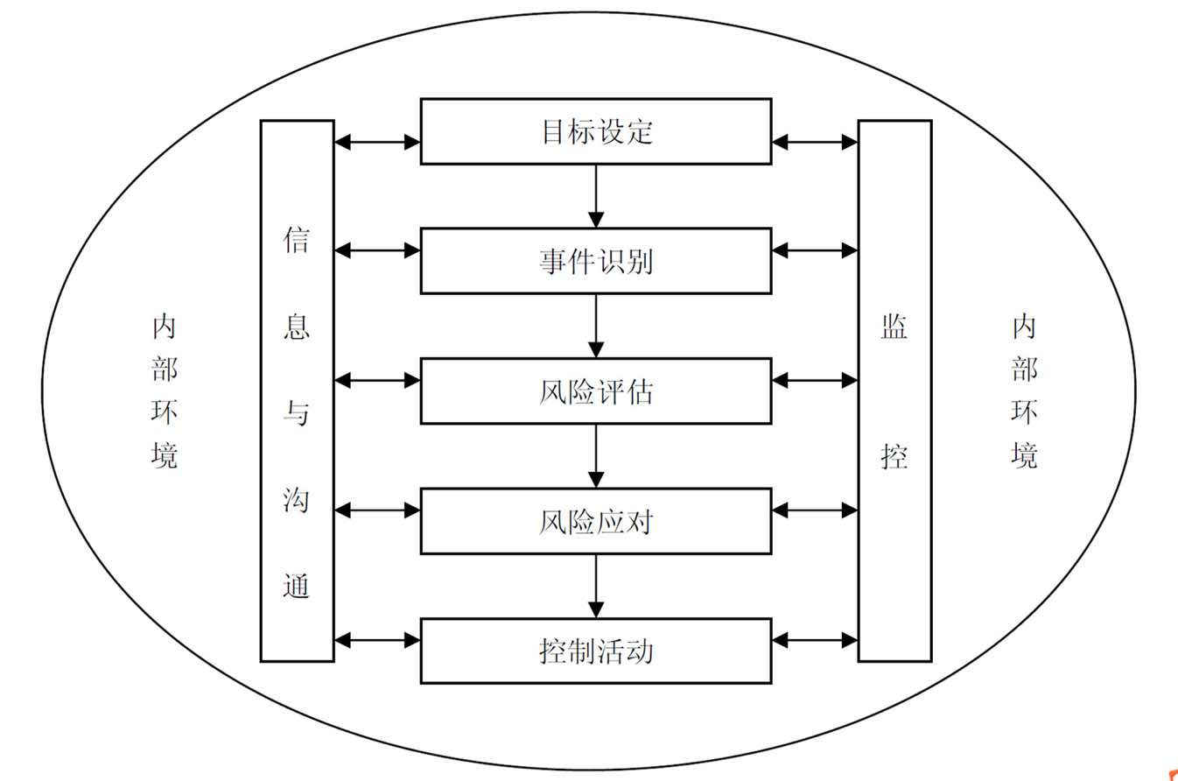
一、概念及意义——管理体系要素架构

Slide 19
——目录——
风险管理体系概念及意义
风险管理体系构建的框架
风险管理体系功能与作用
风险管理体系的建设步骤
风险管理体系面临的挑战

Slide 20
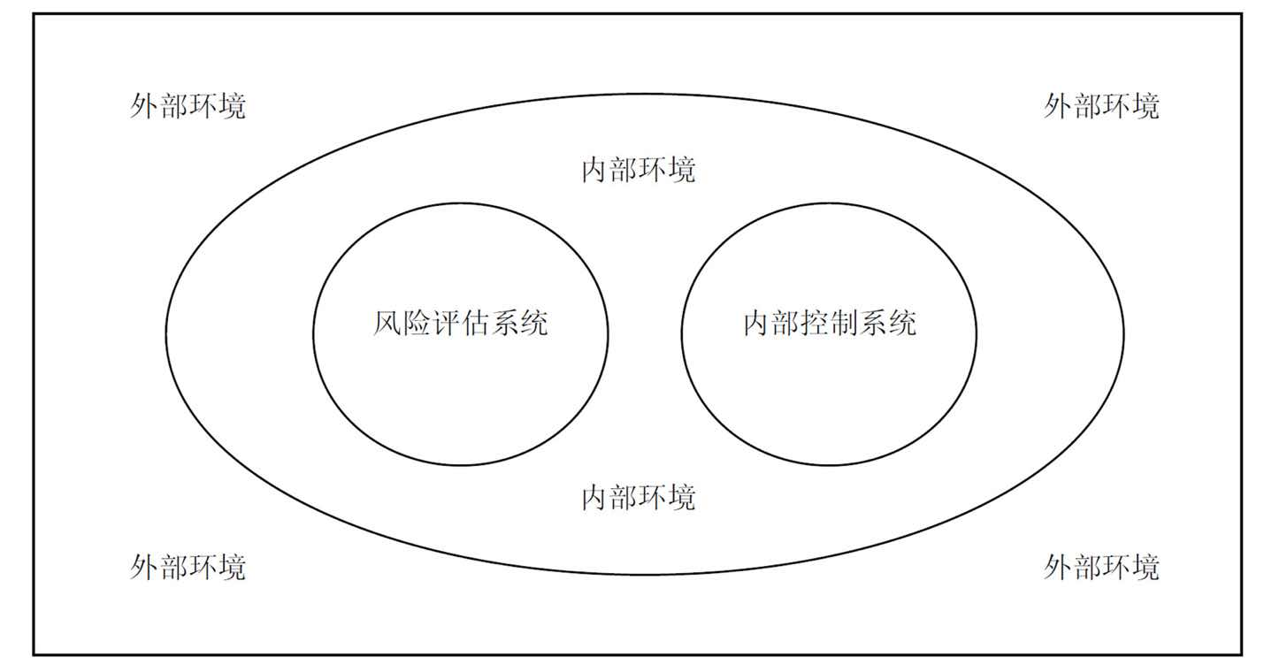
二、体系构建框架——管理体系双核理论

Slide 21

二、体系构建框架——管理体系双核理论
风险管理是企业经营绩效的保障体系，是内部控制有效性的检验工具和检验标准
风险管理侧重战略/策略
风险管理
内部控制
内部控制解决执行力问题
内部控制是企业执行力和风险管理得以落实的保证体系，也是操作风险管控的工具

Slide 22
二、体系构建框架——管理体系总体框架
管理体系总体框架说明了建立企业风险管理体系的6大维度，他们是企业风险管理体系的不可或缺的组成部分
风险管理
组织机构
风险治理
风险管理
内容/任务
风险管理
技术/工具
风险信息
管理
构建企业风险管理体系需要认真思考和论证这6个维度的意义和作用，确定每一个维度中的应该创建的构件，保证体系建设的相对完整性
风险处置

Slide 23
二、体系构建框架——风险治理
理念与风险管理文化
确立风险管理为企业经营管理服务为领导决策执行力保障服务的理念，建立全体员工本质工作的风险管理意识
为风险管理建立内部控制制度，明确风险管理相关业务的授权、审批、报告、数据调用、风险披露的操作流程
风险管理的内部控制
绩效考核与部门协同
建立风险管理的绩效考评机制，将风险管理责任、工作任务、工作效果、其他业务部门配合纳入绩效考核体系
为风险管理体系建立和运行配置人力资源、知识补充、费用预算、企业内部风险信息、外部数据和管理工具等
风险管理资源配置

Slide 24
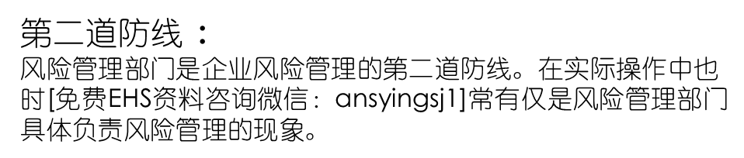
二、体系构建框架——风险治理三道防线
第一道防线:
业务部门是风险管理的第一道防线。在实际操作中也也时常有业务部门并不明显管理风险只是合规的情况。
业务部门
风险管理部门
第三道防线 :
审计部门是企业风险管理的第三道防线，审计部门与风险管理部门的关系是管理再管理、监督再监督的关系。由于人员的差别，管理视角通常也会与风险管理部不同
风险审计部门

Slide 25
二、体系构建框架——风险治理三道防线
讨论题
你 在企业构筑风险管理的三道防风险通常是不太容易被接受，主要
的原因是一些重复的工作不能被接受。那么企业中谁是风险管理的最
后负责人？在此之下的三道防线又是什么？

Slide 26
二、体系构建框架——三道防线下风险报告路径
核心业务部门构筑风险管理的第一道防线
风险管控
风险问责
风险报告
董事会/高管
构筑风险管理的第三道防线
风险报告抄送
指导与支持
风险识别、风险会商、风险应对方案、数据支持等
风险图谱
内部审计部门
风险报告
风险监测预警
风险管理部门构筑风险管理的第二道防线
风险问责

Slide 27
二、体系构建框架——风险管理组织机构
董事会
内部审计委员会
风险管理委员会
其他业务部门
总经理办公会
风险管理职能部门
各个分支机构
风险管理部
内控部
内部审计部

Slide 28
二、体系构建框架——风险管理组织机构（1）
风险管理职能：由企管部或者法务部或者专门的风险管理部门承担
风险管理
统一的风险管理体系要求进行风险管理机构的整合
机构整合下的风险管理体系可以发挥协同高效作用
内部审计
内部控制管理职能：由专门的内控部门承担或者由财务部门负责建设、内审部门负责运行监控
风险与内控审计职能：由企业的内部审计部门承担
内部控制
在信息共享平台的支持下，由各职能部门分管各自风险也是一种模式

Slide 29


二、体系构建框架——风险管理组织机构（2）
企业风险管理部
企业组建一个大的风险管理部门，在其下分设风控、内控和审计三个分部门，在统一协调充分配合下开展工作
风险监控处
内部控制处
内部审计处
风险识别、预警、分析、评价
内控建设、改进
风险处置、成因追溯、内部控制审计、风险审计

Slide 30
二、体系构建框架——风险管理组织机构（3）
借助于信息共享平台，职能部门具体地识别、分析、监测并应对各自领域中的风险
企业管理部
人力资源部
风险信息
共享平台
资产运营部
战略规划部
财务部
审计部
风险管理部/信息技术部
风险管理与管理风险分开，风险管理部和信息部提供风险监控的规则、流程、方法、模型和数据技术支持

Slide 31
二、体系构建框架——风险管理内容/任务
策略风险
战略风险
财务风险
市场风险
操作风险
法律风险
风险识别
风险预警
风险分析
风险评价
风险应对
风险管理
覆盖面
执行风险

Slide 32
二、体系构建框架——风险管理内容/任务
从风险治理出发，企业首要或顶层的风险关注应该包括如下四个方面。其中，核心指标应包括净资产收益率、总资产报酬率、EVA、收入、成本占比、利润率等；综合绩效则是通过各种能力评估来表达，如营运能力、偿债能力、获利能力等；资金链需要通过规则模型和其他评估模型来评价；企业竞争力则需要建立评估体系来进行完整的评价。
核心指标
风险关注
风险预警
综合绩效
资金链健壮性
企业竞争能力/核心竞争力

Slide 33
二、体系构建框架——风险管理内容/任务
风险管理体系建设路线图
体系建设
职能战略
根据职能战略、管控要
素及风险点建立对应
的风险监测与应对程序
风险分析
根据企业未来发展的
需要从竞争出发建立
业务部门的职能战略
管控要素
根据职能战略和管控
要素识别实现职能战
略管控要素的风险点
根据部门的职能战略
建立职能部门对下属
企业的核心管控要素
风险监测与分析主题的创建

Slide 34
二、体系构建框架——风险信息管理
外部数据是风险管理中需要特别采集的数据。主要包括汇率、利率、主要原材料市场价格等市场数据，工程项目所在国政治、经济、法律、社会、自然等环境数据，以及各种行业、竞争对手对标数据。
风险管理数据集市
财务数据
项目数据
风险管理数据采集
人事档案
风险管理信息系统
薪酬数据
绩效数据
外部数据

Slide 35
二、体系构建框架——风险信息管理
将风险管理数据按照11个维度形成一个逻辑有序的数据集市群，为应用数据集市的生成以及今后其他应用系统准备好基础数据
重大项目
产品
财务会计
重点工作
资产
数据中心逻辑层数据维度模型
战略管理
人员
标杆管理
机构
外部环境
内部控制

Slide 36

二、体系构建框架——风险处置
基于流动性VaR值或其他方法
确定的经济资本覆盖
风险对冲
风险拨备/经济资本
根据各类风险的可能损失额
确定的风险损失准备金
用风险拨备覆盖不可控的预期风险损失；用大于经济资本的企业资本金覆盖不可控的非预期风险损失。
风险确认
由事中风险监测以及现场
稽核确认的风险事项/事件
风险成因追溯
整改工作台
风险管控程序整改
风险处置/风险缓释
整改工作台的功能是对发生的各
类风险发进行处置，包括改进控
制、对责任人处理以及风险缓释

Slide 37



二、体系构建框架——风险管理技术与工具
风险识别模型
风险偏好或
容忍度知识库
风险度量模型
工作底稿
调查问卷
建设完善的风险管理信息系统，将上述工具融合入系统中，完成对风险的事先分析、事中监测预警、事后分析处置是风险管理落地的重要标志
风险管理信息系统

Slide 38
二、体系构建框架——重要观点
讨论题
根据前面的讲述,试讨论内部控制的基本目标是什么？风险管理的
基本目标又是什么？如何达成他们的目标？

Slide 39
——目录——
风险管理体系概念及意义
风险管理体系构建的框架
风险管理体系功能与作用
风险管理体系的建设步骤
风险管理体系面临的挑战

Slide 40
三、功能与作用——常态化的风险控制机制
风险管理促进企业利润获取和价值的提升
A
B
风险管理/内部控制实现了领导人对企业的充分掌控
为企业经营管理服务
为领导人掌控企业服务
风险管理体系功能
识别策略缺陷保证与企业内外部环境的匹配性
C
D
检查企业或员工的执行力保证策略的有效落实
保障经营策略的恰当性
保障执行力的有效性

Slide 41




三、功能与作用——常态化的风险控制机制
在业务部门、风险管理部门、审计部门的风险管理三道防线下，风险管理体系建立的责任机制、操作机制、绩效管理机制、部门配合机制等，保障了风险管理的顺利开展
风险披露
风险应对
风险会商

Slide 42
三、功能与作用——对战略执行的保障功能
战略执行效果和风险分析
重大投资决策风险分析
战略管理
主题域
战略选择恰当性评估
股权投资企业价值与风险
集团重大项目风险监测
融资企业未来风险分析

Slide 43
三、功能与作用——对战略执行的保障功能
战略执行成效性及风险效性评估
当企业制定了恰当的战略并进入实施阶段后，战略管理的重点就是评估战略执行过程中对战略目标的实现程度。由于战略的本源目的是提升企业的竞争能力,因此企业的市场竞争能力以及内在竞争力的培植同样需要进行评估，以检查战略实施过程中企业的市场竞争力是否得以改善或提升，内在竞争力是否为市场竞争力的提升以及为实现企业的战略目标提供了保障条件。
战略目标达成性评估
行动序列
资源配置
企业市场竞争力评估
企业内部综合实力评估
SWOT分析

Slide 44
三、功能与作用——基于综合绩效评估识别主要风险
企业风险监测——企业经营管理能力风险评估
基于六大能力表述的企业综合绩效较为全面地反映了企业的经营管理水平和硬实力以及面临的经营风险状态。综合绩效的评估通常可以采用功效系数法来分析，其他应用于打分卡综合的扩散指数模型、降级距离模型也有很好的效果。其中各个指标的权重可通过层次分析法确定或通过客观赋权法来确定。
营运能力
获利能力
偿债能力
综合绩效风险评估
成本费用控制能力
发展能力
现金能力

Slide 45


三、功能与作用——对经营风险的监测和预警
现场稽查
事实确认
风险预警（系统自动）
风险/识别监测主题
模型
问题点
风险点
问题发现疑点排查
决策分析（人工操作）
风险整改
策略整改
（整改工作台）
风险确认
成因追溯
措施评估

Slide 46
三、功能与作用——对风险事项进行统计分析
通过对风险事项的统计分析，发现管控缺陷或管控力度的薄弱点，进而改进控制程序、施加风险处置与应对，减少风险损失。
序号 | 风险事项 | 发生次数 | 风险等级 | 损失金额 | 损失占比
1 | 内控违规 | 26 | B2~C2 | 270,000.00 | 5.6%
2 | 合同纠纷 | 8 | A3~B3 | 3,459,000.00 | 71.6%
3 | 监管处罚 | 3 | A2 | 870,000.00 | 18.0%
4 | 劳动法违规 | 5 | B1~C1 | 230,000.00 | 4.8%

Slide 47
三、功能与作用——建立风险应对预案
内部控制
风险拨备
经济资本
内部控制是风险对策的
第一步，通过内控将损
失控制在一定范围之内
风险拨备是应对不可控
预期风险的主要方法，
是风险承担的具体表现
经济资本是对冲不可控
非预期风险的最后防线
是剩余风险的总度量

Slide 48
三、功能与作用——建立风险应对预案
指被媒体披露的重大安全事故
安全生产
员工因劳动法与公司发生的各种纠纷
对消费者和社会有重要影响的产品质量问题
员工纠纷
产品质量
危机应对预案
重大人事事件
重大灾害
（环境保护）
主要干部、重要团队的违纪、行为不当以及离职等事件
包括发生在企业内部和企业外部的各种重大(自然)灾害
监管处罚
企业因疏忽和其他原因面临的监管处罚

Slide 49
三、功能与作用——对内控有效性开展评价
调查问卷
设计/构建
有效性评估
指标体系
内控体系
构建
有效性评估
查询查证
风险审计
内控审计
报告
风险事件
内控目标
满足度
分项评估
内控运行
有效性评估
风险指标
测试查证

Slide 50
——目录——
风险管理体系概念及意义
风险管理体系构建的框架
风险管理体系功能与作用
风险管理体系的建设步骤
风险管理体系面临的挑战

Slide 51
四、建设步骤——风险管理体系建设的8要素法
风险信息采集与共享
内部环境梳理
开展风险评估
风险管理
体系建设
设定管理目标
设计风险应对
识别风险事项
施加控制活动
风险控制效果监督与反馈

Slide 52
四、建设步骤——风险管理体系建设的18步法
1、根据企业战略确立风险管理的目标
2、建立风险管理的共同语言基础
3、风险管理目标的分解与标准、承受能力确定
4、基础数据的整理
5、定性识别企业现存的风险和影响
6、建立风险管理的信息库（包括风险库和风险事件库等）
7、确定评估和监测的风险项目
8、定量（结合定性）分析评估的各类风险
9、根据需要建立风险评估模型

Slide 53
四、建设步骤——风险管理体系建设的18步法
10、企业及其分支和部门重大风险排序
11、根据需要形成评价结论
12、建立风险评价指标、监测体系等
13、重大风险及其对策影响模拟分析
14、可能时估算组织的整体风险和剩余风险
15、依据风险评价结果提出供选择对策
16、根据需要形成（定期或不定期）风险评价报告
17、依据持续改进的周期设定，定期从第4、6、10、12项开始进行循环
18、企业战略重大变化后从1开始大循环风险评估的主要内容

Slide 54
四、建设步骤——风险管理体系建设的其他方法
1、风险诊断
形成风险管理文化
6、设计风险控制体系
2、管理框架设计
7、导入标准管理体系
风险管理体系
建设十步法
3、风险信息系统建设
8、设计风险处置预案
4、风险识别和分析
9、持续进行监测评估
5、建立管理策略
10、优化风险管理体系
风险管理组织落实

Slide 55
四、建设步骤——风险管理体系建设5大要点
风险治理结构
风险预警
风险披露
风险会商
风险应对
建立风险管理内部控制
对经营管理主要方面开展风险预警
建立风险披露制度通报所发现风险
与风险责任部门展开风险会商
与风险责任部门一起制定风险应对措施

Slide 56
四、建设步骤——全面了解企业风险状态
经营管理团队
企业管控层面
企业优势
落实重点关注
经营模式
企业风险调查
资产效能评估
核心经营指标
完备各项调查
管理经营结构
全面报告风险

Slide 57
四、建设步骤——风险调查之评估一个团队
CEO无疑是经营管理团队风险评估中至为关键的因素，其对团队成员的影响力或者示范作用是重要的风险源，但其综合风险评估可依赖对企业内控成效和综合绩效的测评。
经营理念
团队文化
团队的同质性与异质性
管控能力执行能力
经营管理团队风险评估
团队成员个人魅力
知识结构管理经验
创新能力发展能力

Slide 58
四、建设步骤——风险调查之发掘二个优势
企业在行业中的地位
企业优势评估
企业的核心竞争力

Slide 59



四、建设步骤——风险调查之弄清三个模式
业务模式
企业提供什么产品和服务？业务流程与业务逻辑是什么？
盈利模式
营销模式
企业怎么赚钱？获利的能力或者获利的效率如何？
企业如何推广自己的产品和服务？销售渠道以及激励机制如何？

Slide 60





四、建设步骤——风险调查之查看四类指标
营业收入
利润率
营业收入
主营业务收入
非主营业务收入
营业外收入
主营业务利润率
成本费用利润率
销售利润率
营业利润
增长率
销售毛利
营业利润
营业收入增长率
利润增长率
资产增长率
资本保值增值率

Slide 61
四、建设步骤——风险调查之厘清五个结构
高管结构
B
股权结构
A
C
业务结构
企业经营管理
五个结构
E
D
供应商结构
客户结构

Slide 62
四、建设步骤——风险调查之考察六个层面
内控合规评估
历史合规
产权清晰
财务规范
劳动合规
依法纳税
环保合规
内部控制六个层面

Slide 63
四、建设步骤——风险调查之落实七个关注
内控手册
制度汇编
经理办公会、董事会、股东会
企业文化塑造、文化氛围体现
例会制度
企业文化
企业细小环节的关注
目标规划、资源配置、行动序列
人力资源发展策略、人才保持
战略规划
人力资源
形象、品牌、社会责任
员工发展计划、长远利益保证
公共关系
激励机制

Slide 64
四、建设步骤——风险调查之分析八个数据
总资产周转率
资产负债率
流动性比率
应收账款周转率
销售毛利率
净值报酬率
经营活动净现金流
市场占有率
资产效能分析

Slide 65
四、建设步骤——风险调查之走好九个程序
收集资料
客户走访
高管面谈
协会走访
企业考察
政府走访
竞争调查
券商咨询
供应商走访

Slide 66
四、建设步骤——风险调查之报告十个内容
目录
1、企业历史沿革：股权变动情况、重大历史事件等；
2、企业产品与技术：公司业务情况、技术来源；
3、行业分析：行业概况、行业机会与威胁、竞争对手分析；
4、优势与不足：企业有哪些优势，哪些是核心竞争力；存在不足或缺陷，有无解决或改进办法；
5、发展规划：企业的近期、中期的发展规划和发展战略；以及发展规划的可实现性；
6、股权结构：股权结构情况，合理性分析；
7、高管结构：高管人员和技术人员背景情况、优势、劣势分析；
8、财务分析：近年各项财务数据或指标情况及分析；
9、融资计划：企业发展计划和融资计划及融资条件；
10、风险应对：企业对当前面临风险的应对策略以及行动方案

Slide 67
——目录——
风险管理体系概念及意义
风险管理体系构建的框架
风险管理体系功能与作用
风险管理体系的建设步骤
风险管理体系面临的挑战

Slide 68
五、面临的挑战——风险管理体系为谁服务
风险管理为谁服务？谁真正关注风险管理？
董事会
与高管层
全体股东
谁需要企业风险管理
企业
普通员工
监管当局
将风险管理定义为统治企业的私有工具恰当否？

Slide 69
五、面临的挑战——风险管理体系有效性
风险（违规）事项得以控制
风险管理
明显提升了企业的综合绩效
对标评估
强化了企业市场的竞争能力
内部控制
增加了企业的长远价值

Slide 70
五、面临的挑战——风险管理VS传统企业管理
传统企业管理向体系化的企业风险管理转型
控制活动
职能战略
根据职能战略管控要
素及风险点建立对应
的控制流程控制程序
风险分析
根据企业未来发展的
需要从竞争出发建立
业务部门的职能战略
管控要素
根据职能战略和管控
要素识别实现职能战
略管控要素的风险点
根据部门的职能战略
建立职能部门对下属
企业的核心管控要素
在信息共享平台的支持下职能部门的管理内容呈现出了分析管理一体化的变化特征

Slide 71
五、面临的挑战——风险管理技术
风险识别模型——调查问卷——工作底稿——知识体系——流程与控制方法
企业管理
数学与
分析技术
财务会计
计算机技术
完备的风险管理是建立在综合的知识体系上的一门应用学科，风险管理团队不仅要在需要的知识面上做到全面覆盖，而且还需要掌握各种风险识别、分析的模型工具

Slide 72
五、面临的挑战——风险应对的机制与能力
合格的风险应对方案包括合格的人员、合格的环境、合格的技术、合格的方法及合格的控制活动
风险发现相对比较容易
风险成因追溯相对有一定难度
风险发现
风险成因追溯
设计出合格的
风险应对方案
在内部控制体系中实施风险应对措施
对风险应对的成效进行监测反馈

Slide 73
课程完毕 感谢关注
THANK YOU

